Slide 1




Instituto da Oportunidade Social
Programação WEB
DISCENTES:
GUILHERME SANTOS DIAS
JOYCE COSTA BALDONADO
LAYSA VICTÓRIA DA COSTA RODRIGUES MAURÍCIO ALVES BARROS JUNIOR
ORIENTADOR: MATHEUS LOPES VAZ
SÃO PAULO 2023

Slide 2

INTRODUÇÃO
A arqueologia é uma área científica que se preocupa em compreender o passado das sociedades humanas por meio de registros e evidências antigas. Esses vestígios precisam ser preservados e esse é o objetivo da empresa ArqueoGeo.

Slide 3





O QUE É ARQUEOLOGIA?

Slide 4



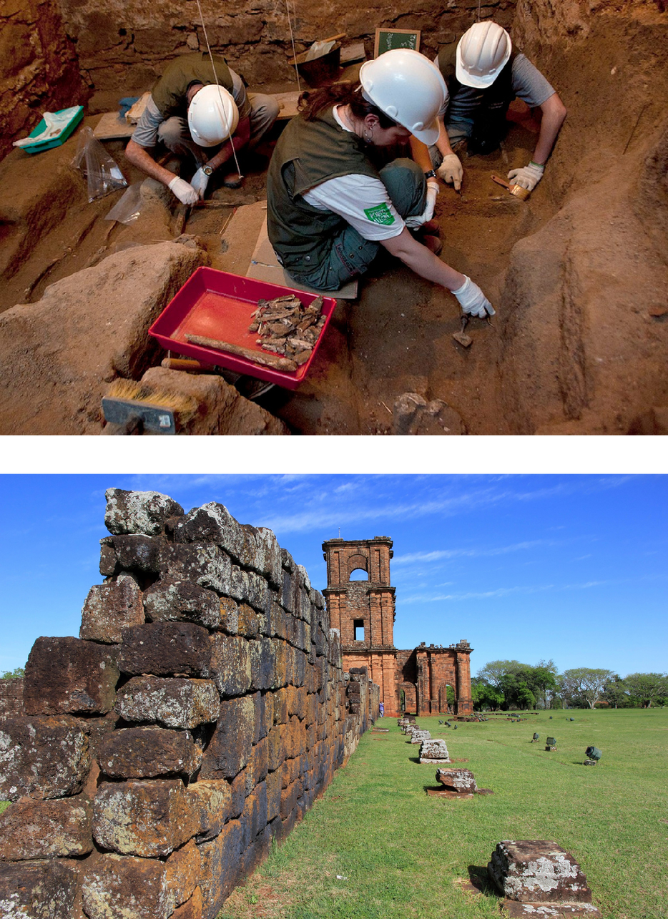



HISTÓRIA DA EMPRESA
A ArqueoGeo surgiu do encontro de dois especialistas em consultoria ambiental, que perceberam a carência de profissionais com visão global nos processos de licenciamento ambiental.

Slide 5

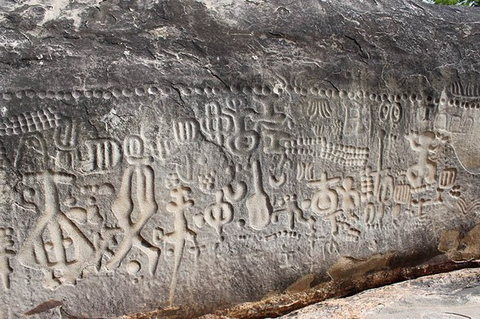
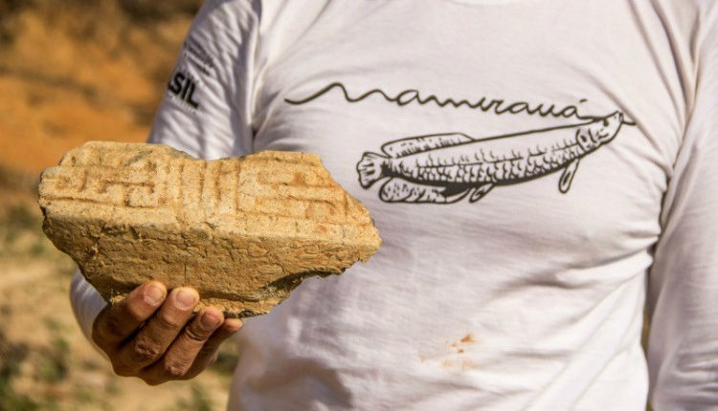
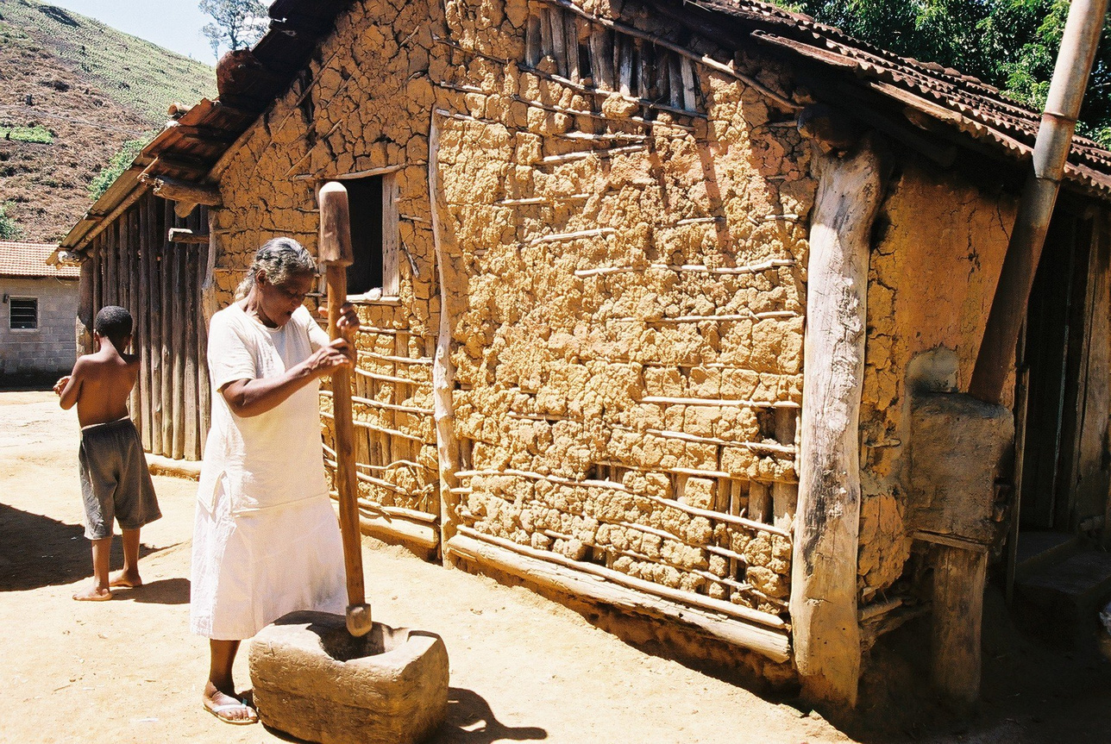
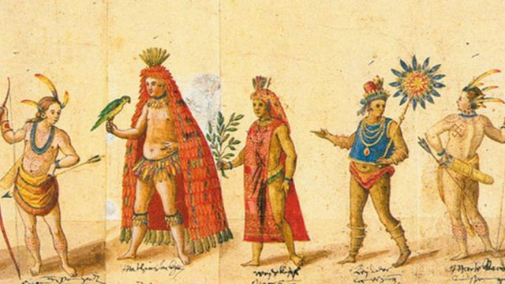
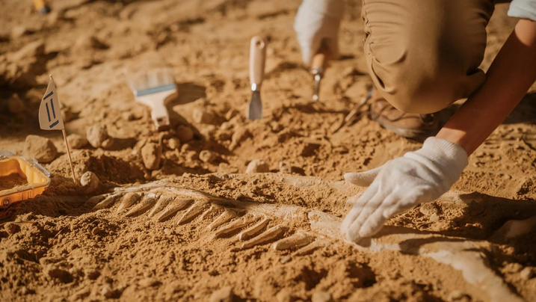
PATRIMÔNIOS

Slide 6


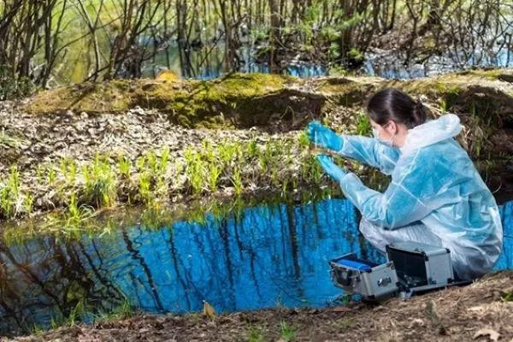
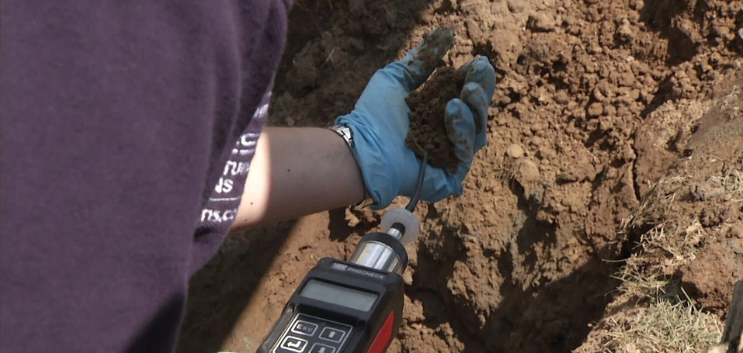
GERENCIAMENTO DE ÁREAS CONTAMINADAS

Slide 7


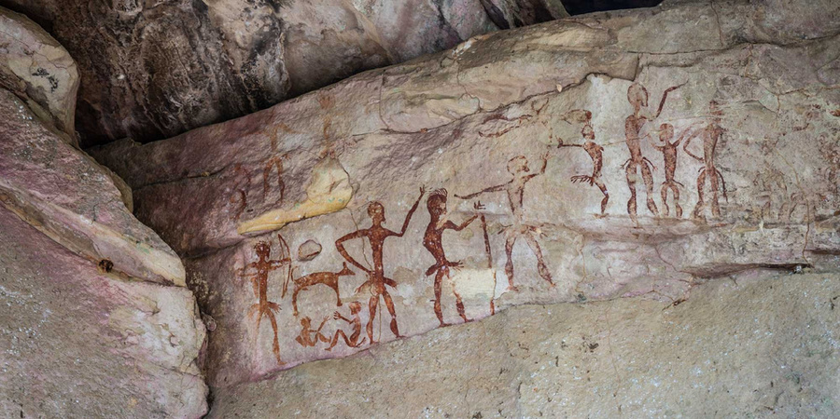
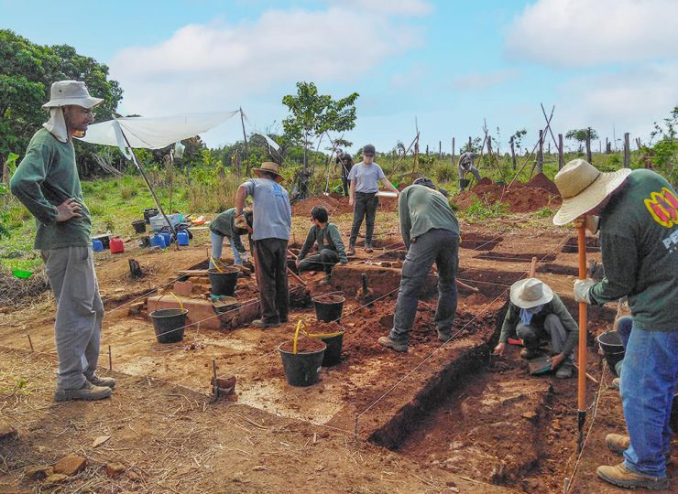
LICENCIAMENTO AMBIENTAL

Slide 8


SERVIÇOS REALIZADOS
1. Licenciamento Ambiental
2. Gestão do Patrimônio cultural e arqueológico
3. Gerenciamento de Áreas Contaminadas
4. Serviços Cartográficos

Slide 9

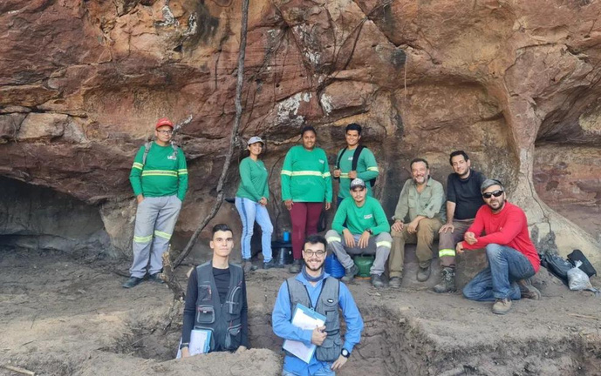

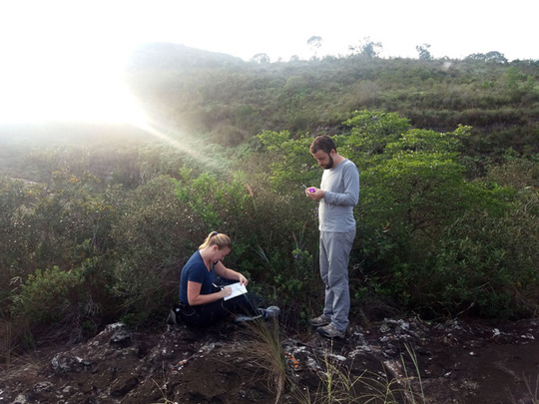




ATIVIDADES ESTRATÉGICAS E OPERACIONAIS COMUNS AOS 4 EIXOS DE ATUAÇÃO:
EQUIPES ESPECIALIZADAS
CONSULTORIA ASSERTIVA
ELABORAÇÃO DE PROJETOS E
PROGRAMAS PERSONALIZADOS
PESQUISA E TRABALHO DE CAMPO
ANÁLISE E SISTEMATIZAÇÃO DE DADOS
ELABORAÇÃO DE RELATÓRIOS TÉCNICOS
ATENDIMENTO À LEGISLAÇÃO E NORMAS TÉCNICAS
GESTÃO DE PROCESSOS JUNTO AO IBAMA / IPHAN E ÓRGÃOS ESTADUAIS E MUNICIPAIS

Slide 10

MISSÃO
VALORES
VISÃO

Slide 11


Slide 12

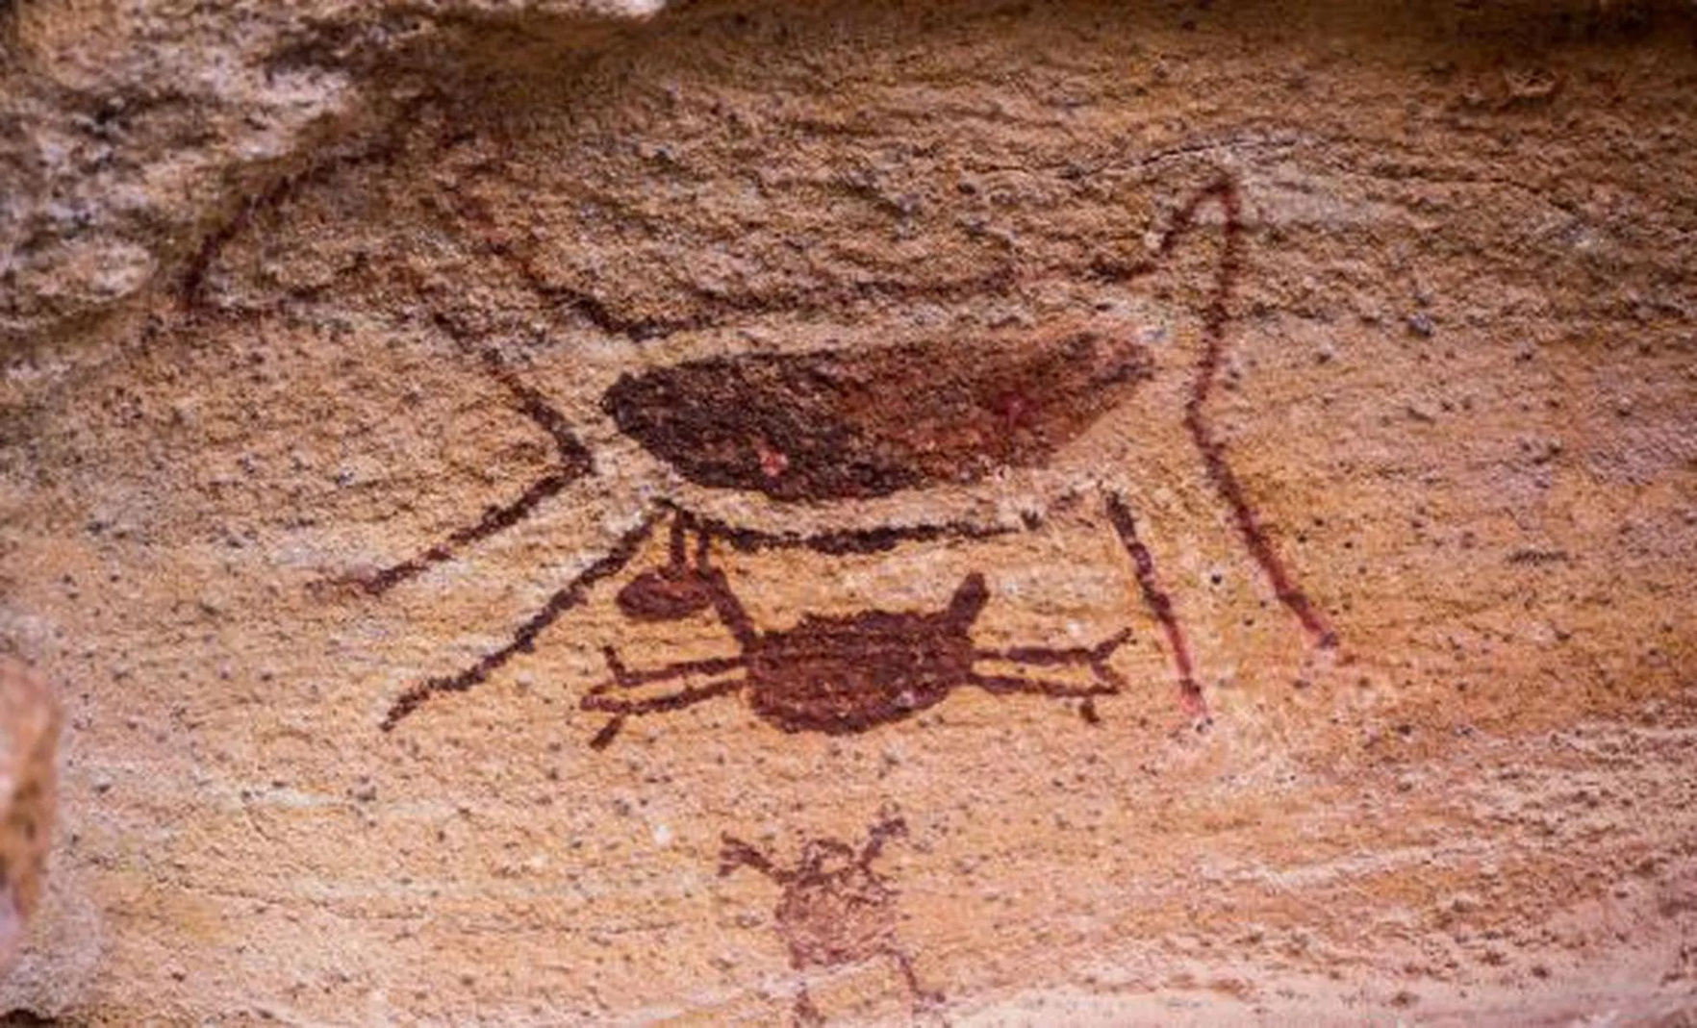
CONCLUSÃO

Slide 13

AGRADECIMENTOS

